Slide 1

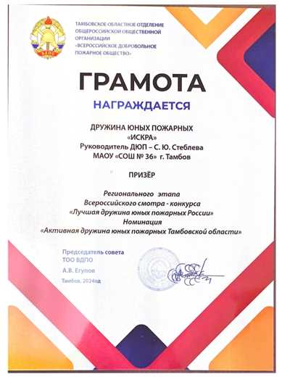
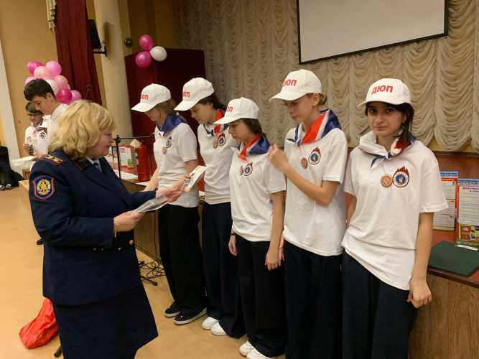
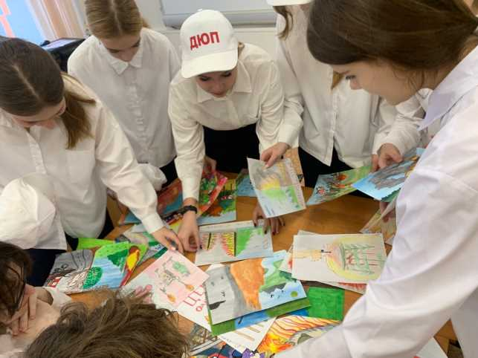
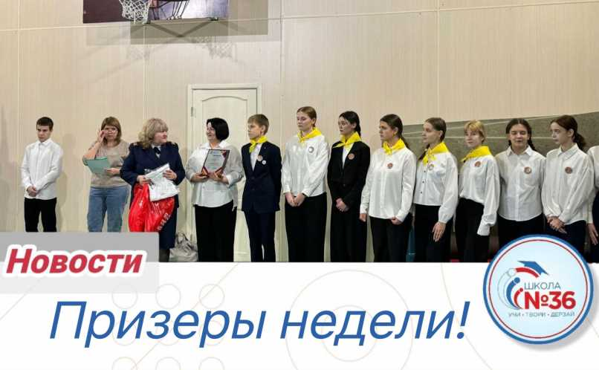

МАОУ СОШ №36
ДЮП «Искра»
Командир дружины ДЮП «Искра»
Гусева Ангелина 8е класс
Руководитель ДЮП «Искра»
Стеблева Светлана Юрьевна Тамбов 2026

Slide 2

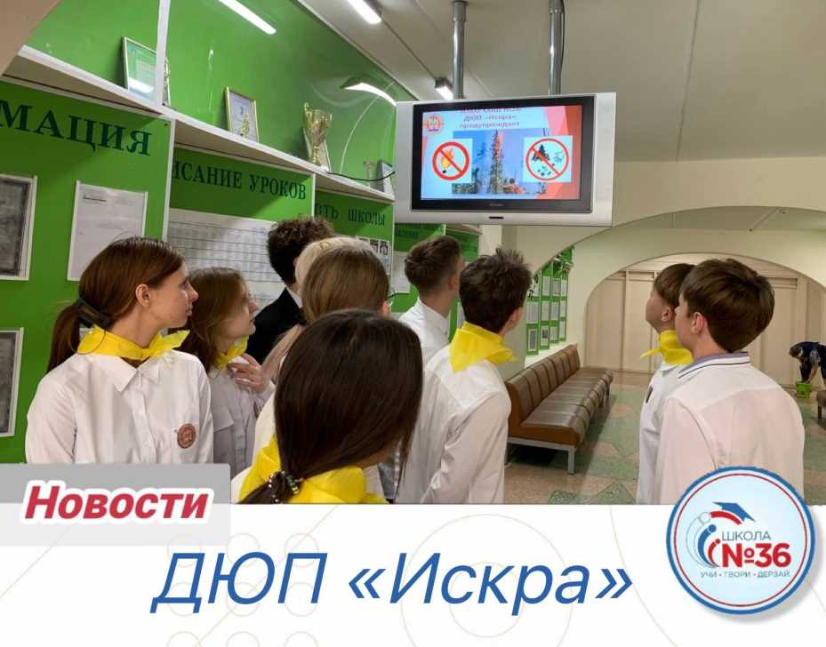

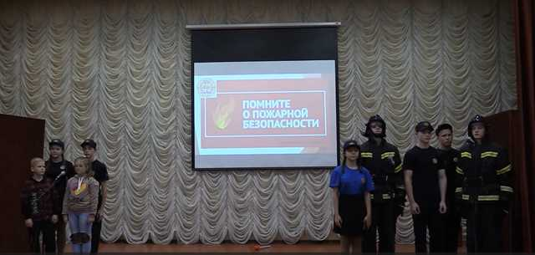
ДЮП «ИСКРА» – это мы,
Мы всегда, во всем дружны!
Нет дружины лучше –
О нас рассказ послушай!
Дружина юных пожарных (ДЮП) "Искра" - добровольное противопожарное формирование детей и подростков, которое создано в МАОУ СОШ №36 города Тамбова в 2014 году с целью формирования гражданской ответственности, совершенствования системы обучения мерам пожарной безопасности, пропаганды и изучения правил пожарной безопасности, повышения образовательного уровня учащихся в области пожарной безопасности.​
НАШ ДЕВИЗ:
Мы пользу школе хотим принести​.
От горьких ошибок детей всех спасти!​
Полны мы желания, стойкой решимости,​
Ведь знания наши – жизненная необходимость!​

Slide 3
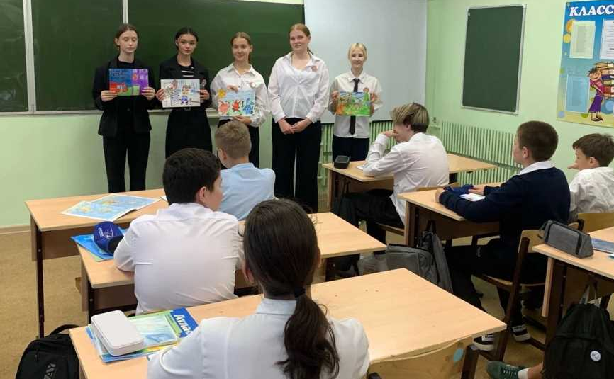
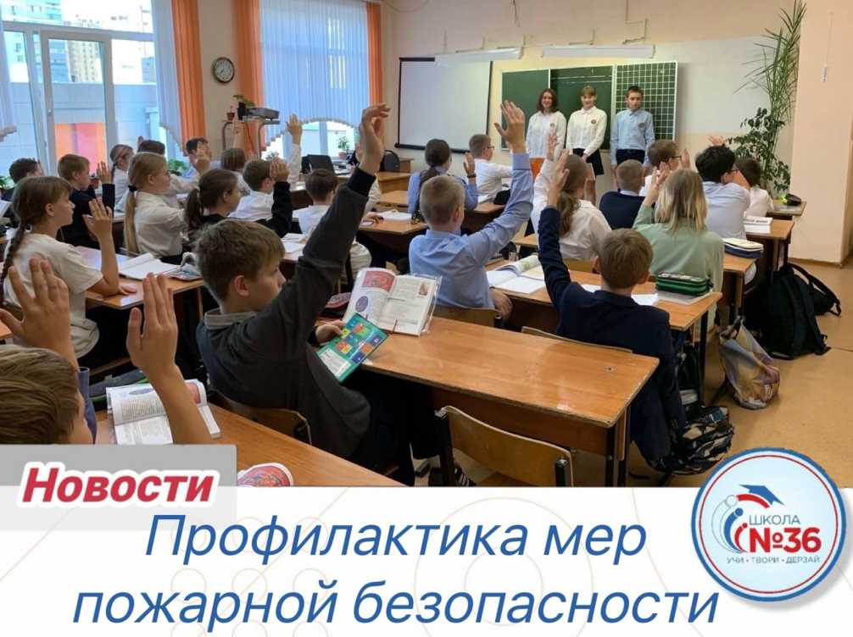
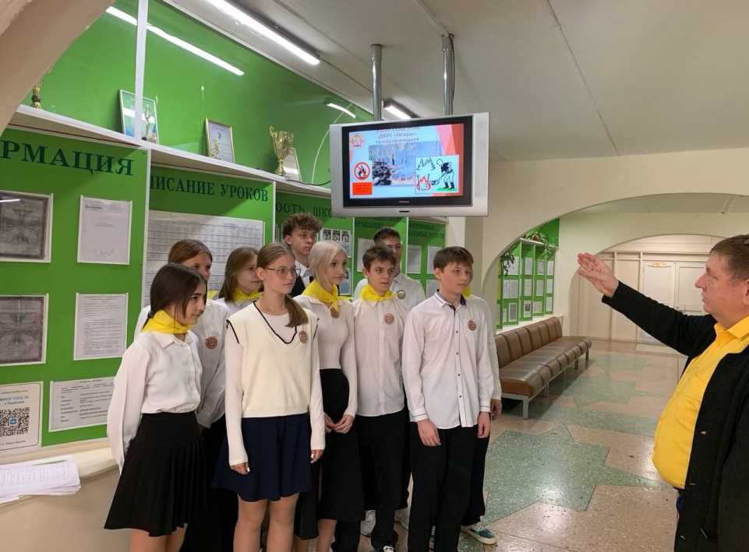

Собрались мы в школе вместе,
Чтобы рассказать о том,
Как бдительным и осторожным​
Нужно быть всегда с огнем!
У нас в отряде хорошо!​
Нам некогда скучать.​
Ведем работу круглый год,​
Всем любим помогать.​
Храня и честь, и верность​
Службе до конца -​
Мы дружина ДЮП,​
Мы юные пока.​
Наша пожарная дружина «Искра» - Горячие сердца!​

Slide 4
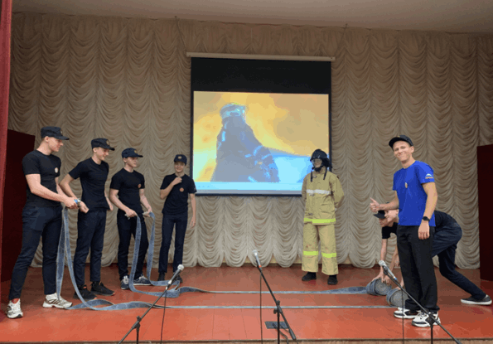
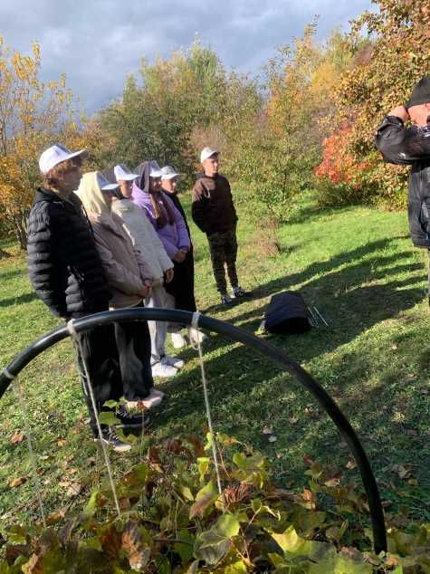
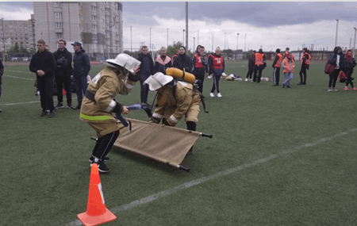
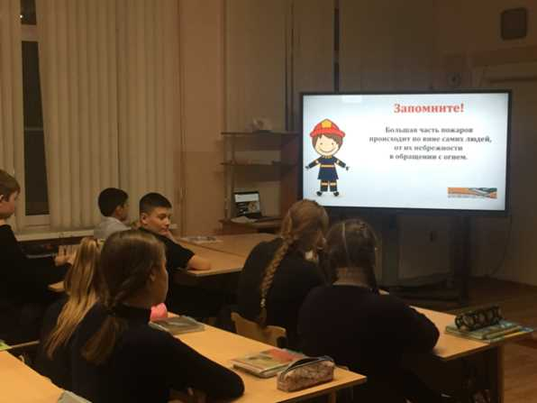
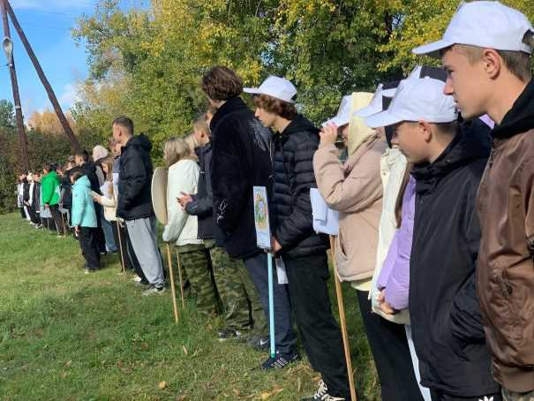
Растёт и крепнет наша дружина с каждым днём,
Чтоб победить в борьбе с огнём.​
Занятия в дружине – это не просто увлекательная игра. Мы получаем ответы на многие вопросы по пожарной безопасности!​
Много лет ведем в школе информационно-просветительскую работу:​
мы проводим теоретические и практические занятия с учащимися, ​
являемся организаторами конкурсов и акций в школе по профилактике пожароопасных ситуаций,​
участвуем в учениях и тренировочных мероприятиях по отработке правил при ЧС,​
в своей работе активно используем дистанционные технологии (образовательные платформы).​

Slide 5
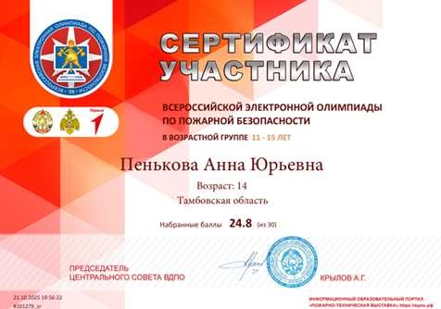
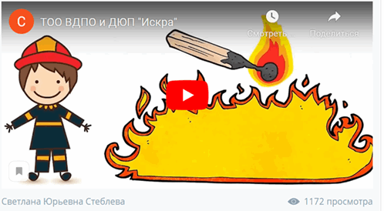
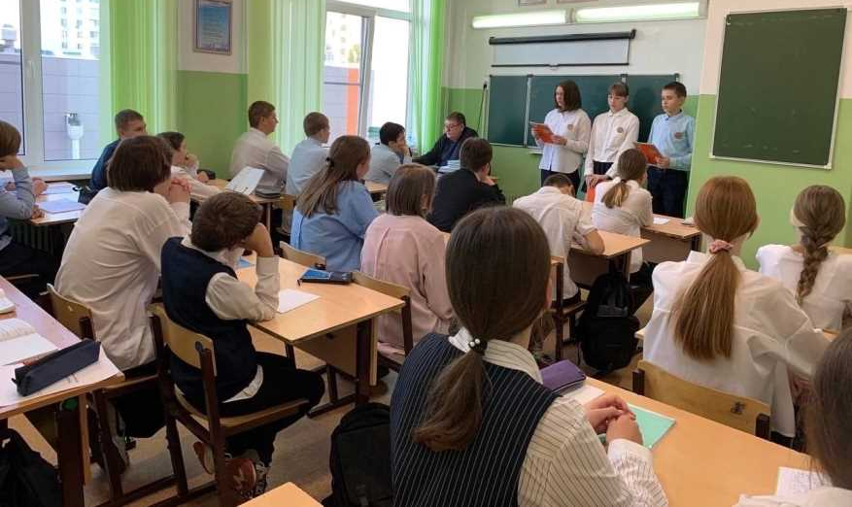
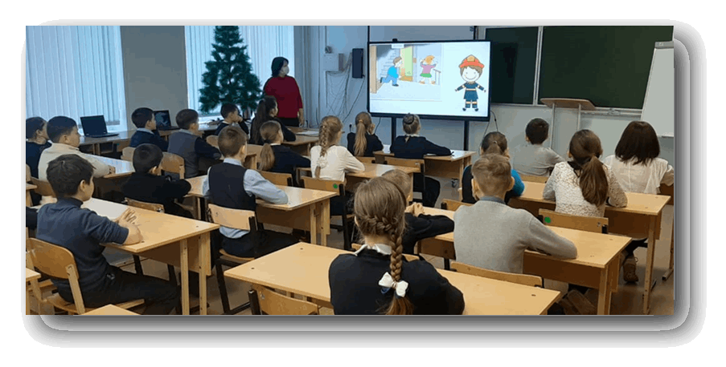
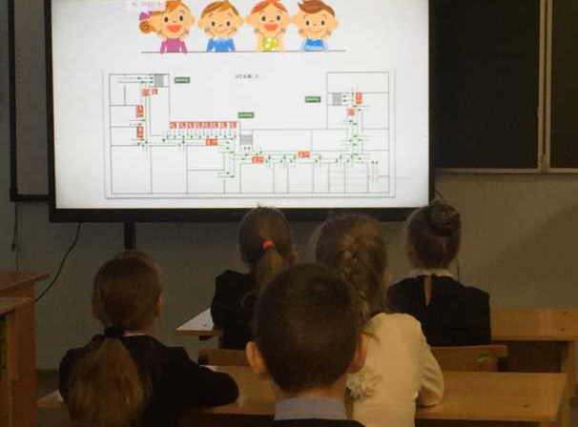
Думаем, решаем
Задачу очень сложную,
Как до всех нам донести
Решения возможные.
Ведь огонь бывает разный, дружелюбный и опасный!
Регулярные занятия ДЮП помогают выполнению плана поставленных задач.

Slide 6

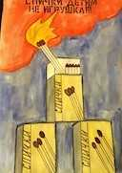
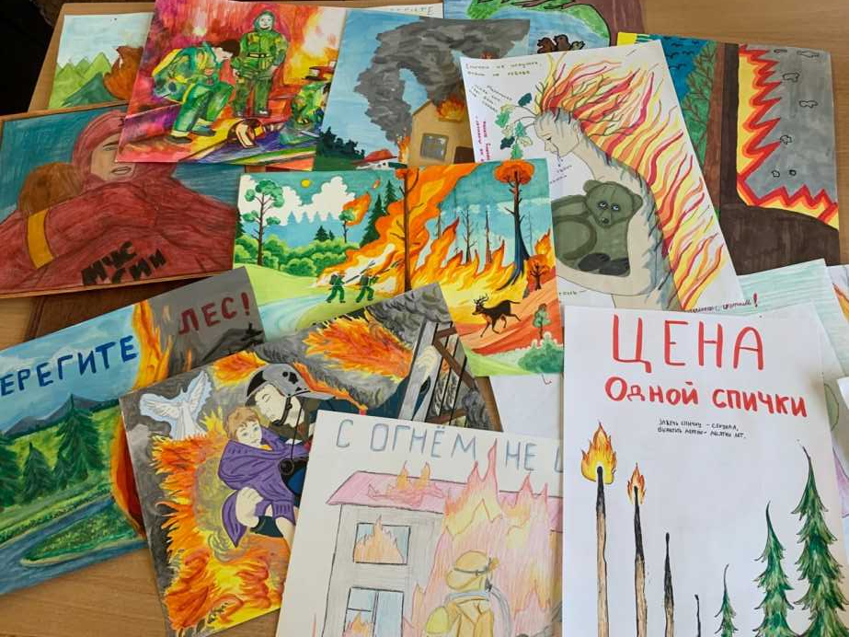
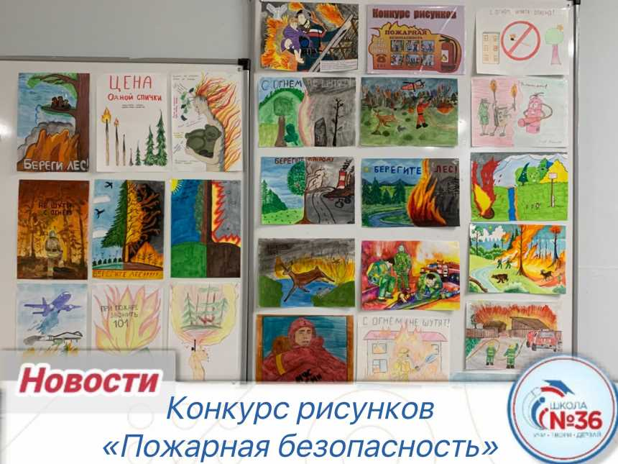
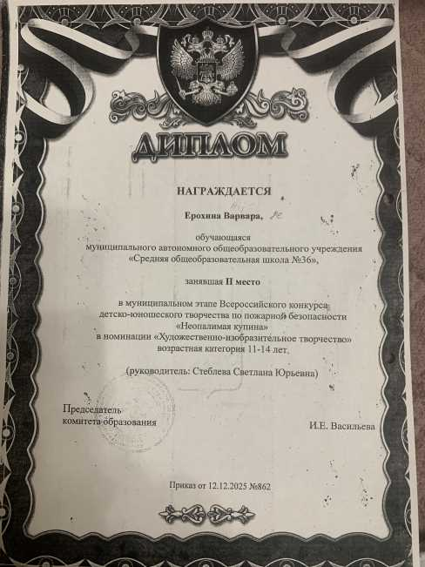
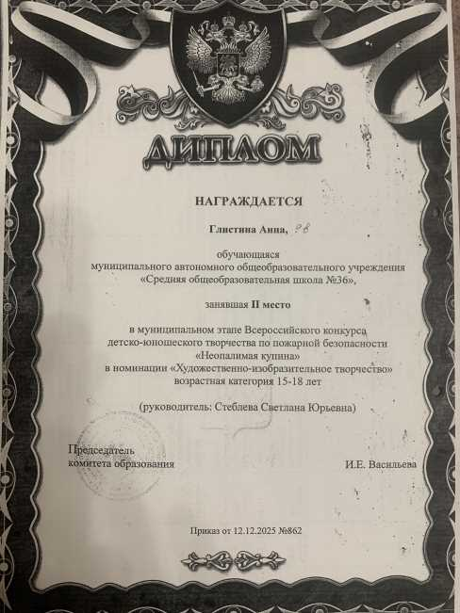
Не играй, дружок, со спичкой, помни ты, она мала, но от спички-невелички может дом сгореть дотла.
Традиционный конкурс рисунков, буклетов, информационных листовок, презентаций:​ «Знатоки правил пожарной безопасности», в рамках месячника по пожарной безопасности в школе
Члены ДЮП активные участники конкурса «Неопалимая купина»
«Неопалимая купина»

Slide 7

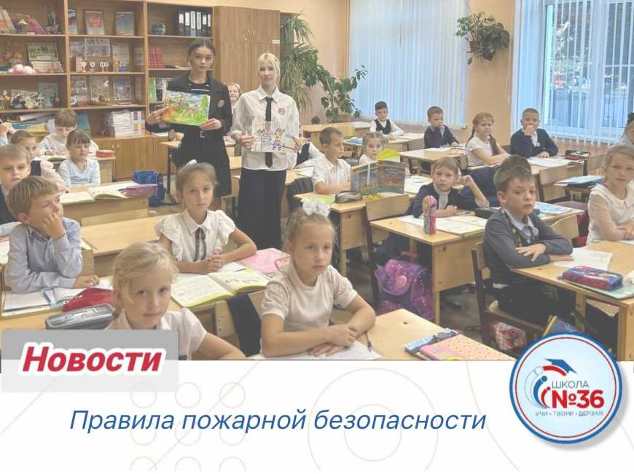
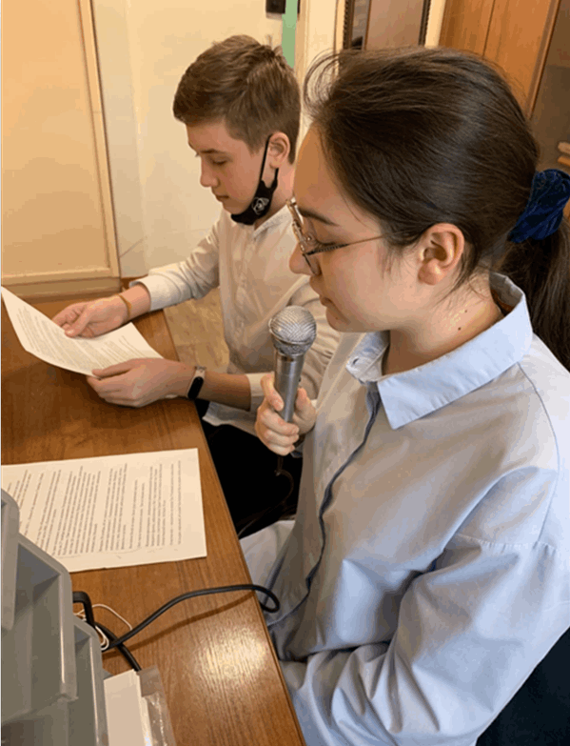
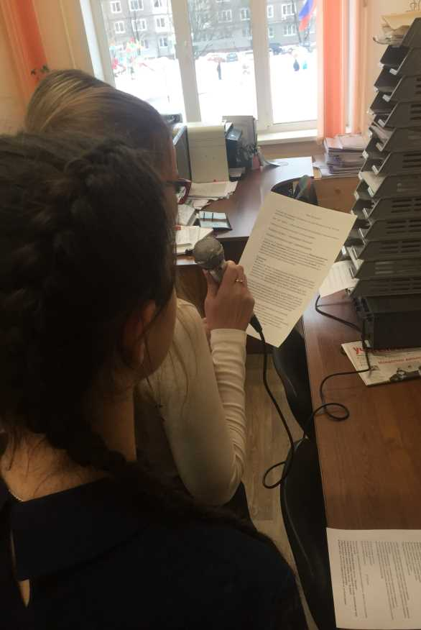
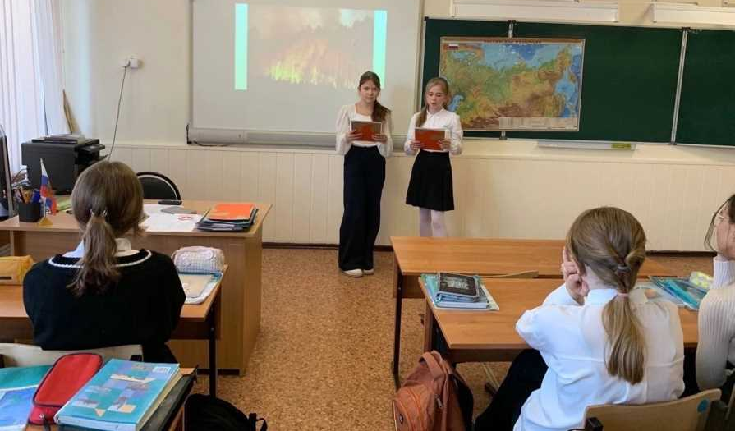
Вся школа озадачена и
Слушает внимательно!
Ведем трансляцию сегодня мы - на школьном радио!
Проведение ежеквартальных радиолинеек:
«Будь внимателен и осторожен с огнем»

Slide 8
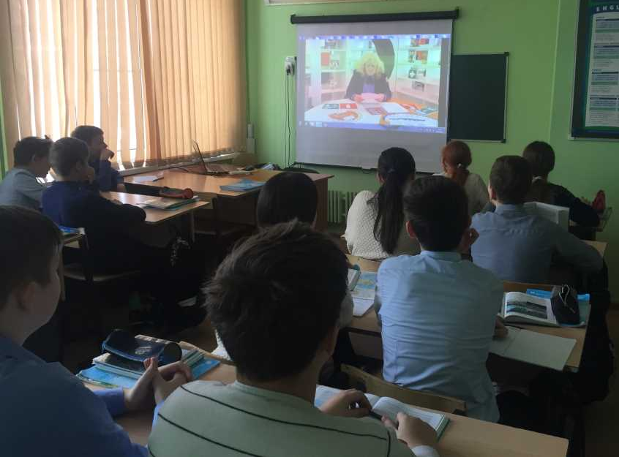
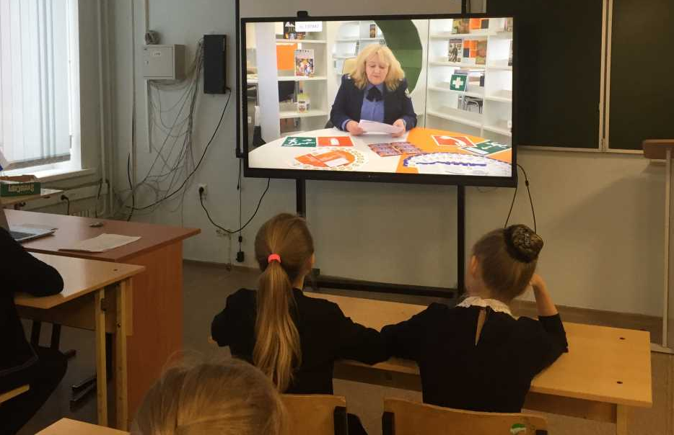
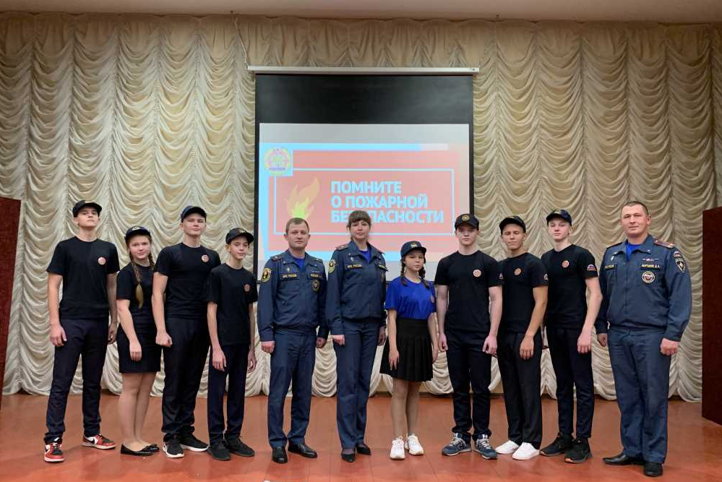
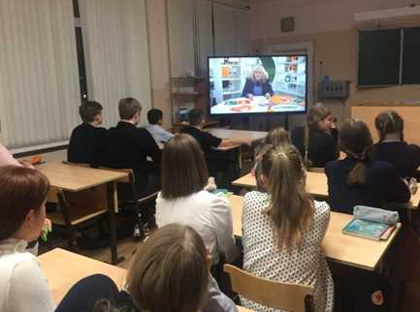
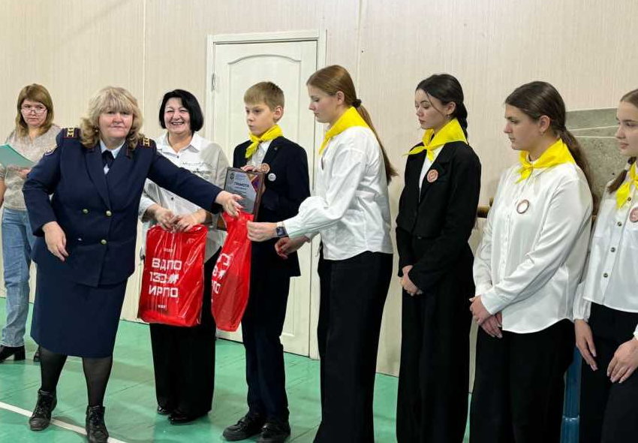
Огонь опасен, к сожалению,
Для всех людей без исключения!
Дружбу водим мы давно с обществом ВДПО
Онлайн занятия с Всероссийским добровольным пожарным обществом города Тамбова.

Slide 9
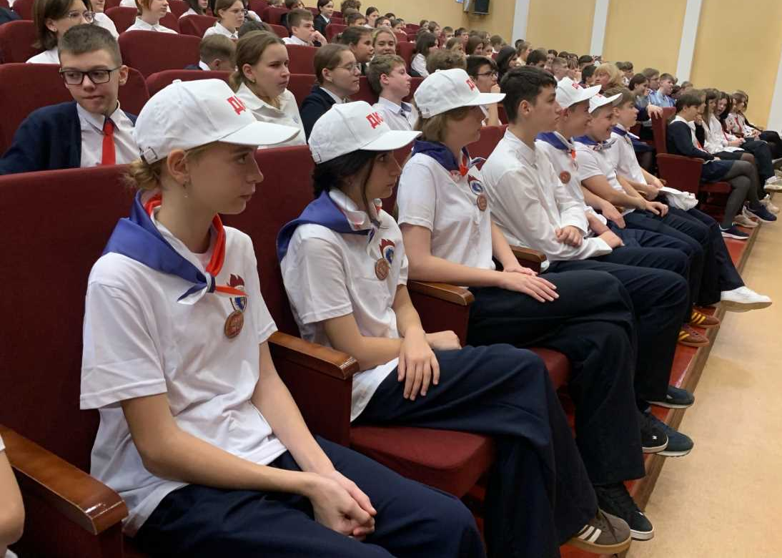

Спасибо за внимание

